Slide 1



『그린리모델링 사업자 모집 설명회』
사업자 등록신청 요령 안내
© 2016 doumsoft Partners All rights reserved.

Slide 2

사업자 등록신청 요령 안내
회원가입/로그인 (사업자)
- 사업자 회원가입
- 사업자 로그인
사업자 등록신청
회원가입/로그인 (담당자)
- 담당자 회원가입
- 담당자 로그인
등록시 유의사항

Slide 3
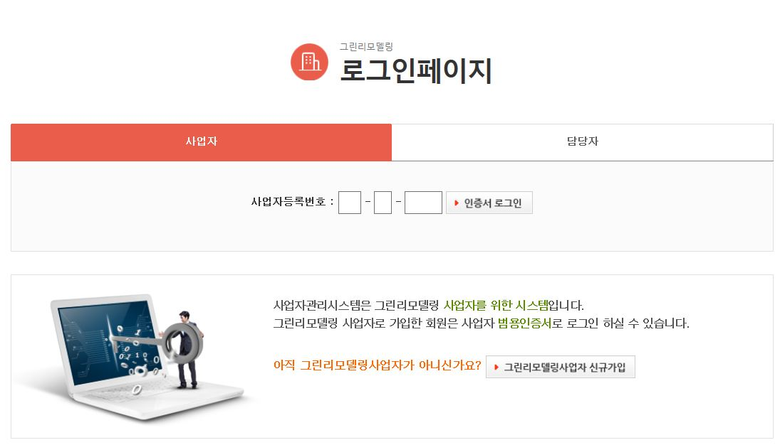
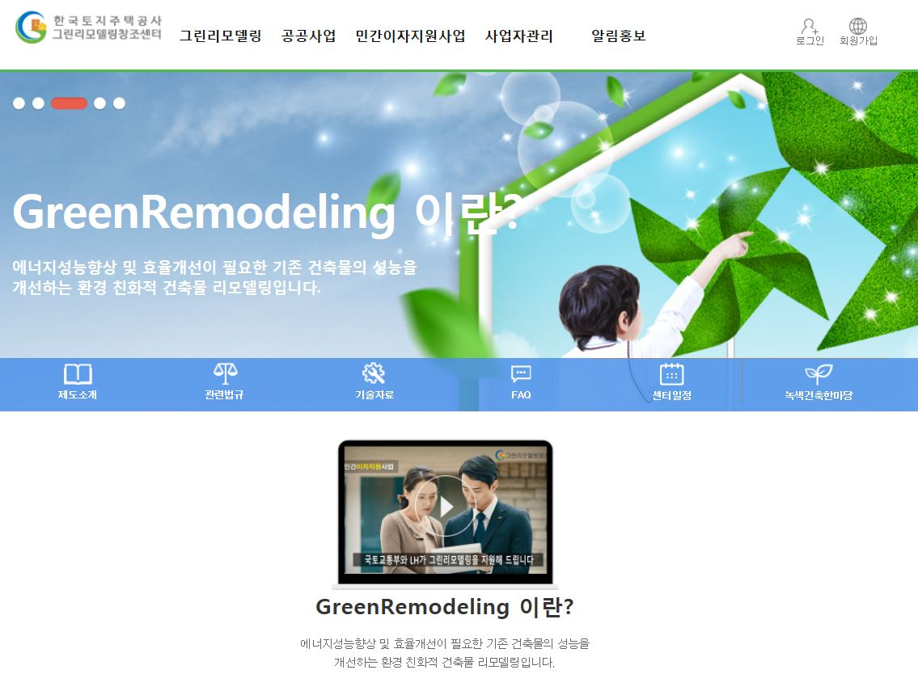
1. 회원가입/로그인(사업자)
사업자 회원가입
STEP 1
STEP 2
http://www.greenremodeling.or.kr
1
2
3
2
사업자 [탭] 선택
신규 가입 [버튼]클릭
1
사업자로그인 버튼을 클릭
3

Slide 4
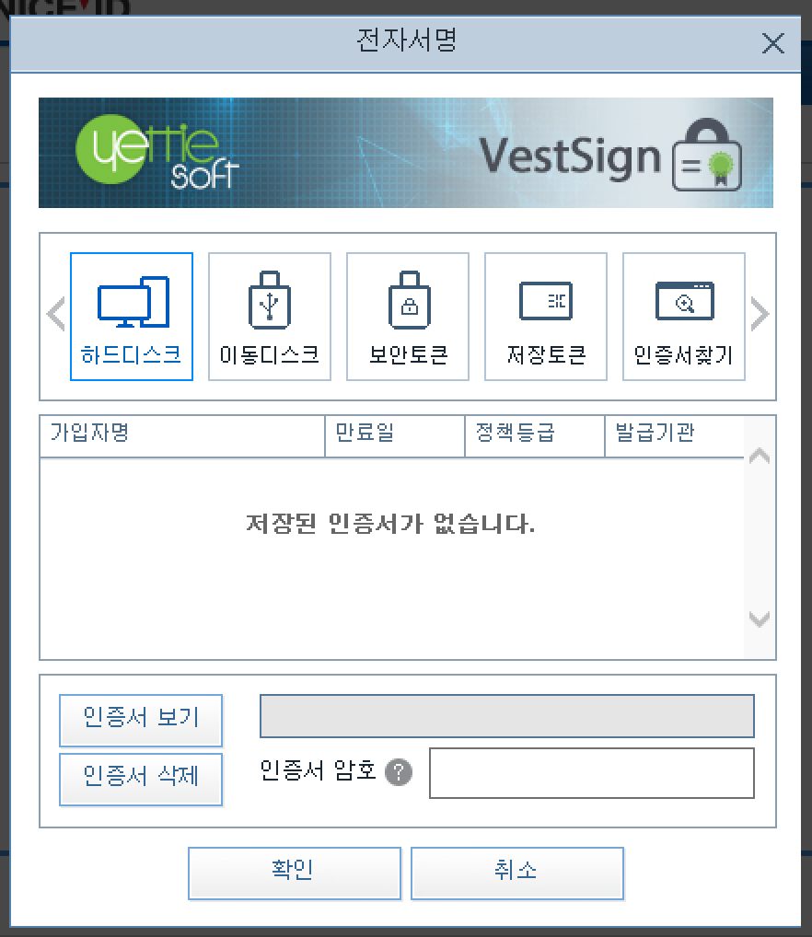
1. 회원가입/로그인(사업자)
STEP 3
STEP 4
신규가입
신규가입
약관동의
사업자인증
정보입력
가입완료
약관동의
사업자인증
정보입력
가입완료
사업자관리시스템은 그린리모델링 사업자를 위한 시스템입니다.
그린리모델링 사업자 등록을 신청하기 원하는 기업은 사업자 회원가입 후 그린리모델링 등록 신청서를 작성해 주시기 바랍니다.
승인된 그린리모델링 사업자의 담당자는 가입 후 기업 및 관리자 승인 후 해당 기업과 동일한 기능으로 사업자관리시스템을 사용하실 수 있습니다.
그린리모델링 사업자와 담당자 회원가입 및 로그인시 사업자 및 본인확인을 위해 범용인증서 인증을 하셔야 합니다.
사업자 및 개인 범용인증서 발급기관은 안내페이지에서 확인하시기 바랍니다.
대행기관인 모든 은행 공인인증센터에서도 범용인증서 발급이 가능합니다.
사업자 등록번호 인증
사업자확인을 위해 사업자범용인증서로 인증을 하셔야 합니다.
사업자범용인증서 발급기관은 안내페이지에서 확인하시기 바랍니다.
대행기관인 모든 은행 공인인증센터에서도 범용인증서 발급이 가능합니다.
안내페이지 바로가기
안내페이지 바로가기
2
사업자등록번호 :
-
-
중복확인
약관 및 개인정보 수집 및 활용동의
[필수] 개인정보 수집 및 이용에 대한 안내
3
약관
사업자 범용인증서 인증
1
동의함
동의하지 않음
2
사업자등록번호 중복확인
(기존 등록업체의 경우 별도의 신규 가입 없이 바로 로그인 가능)
가입하기
1
개인정보 보호 수집 및 약관 동의 후 가입
3
범용인증서 인증 후 회원가입

Slide 5
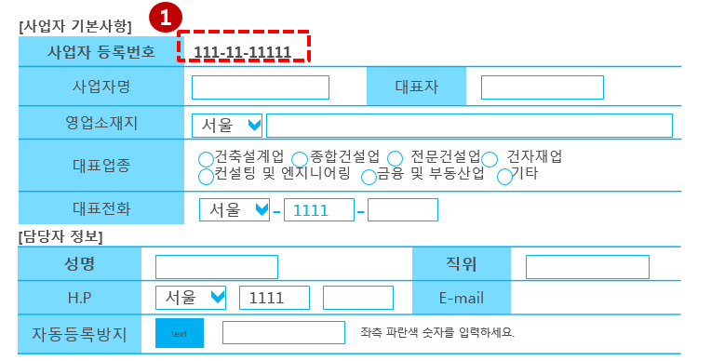
1. 회원가입/로그인(사업자)
STEP 5
신규가입
신규가입
약관동의
사업자인증
정보입력
가입완료
약관동의
사업자인증
정보입력
가입완료
그린리모델링 사업자로 회원가입 되었습니다.
로그인 후 사업자관리시스템으로 이동하여 그린리모델링 사업자 등록신청서를 작성해 주시기 바랍니다.
※모든 항목은 필수입력 항목입니다.
3
로그인
2
가입하기
1
사업자 등록번호는 자동으로 입력됨.
모든 항목은 필수 입력이며, 작성후 가입하기 버튼 입력
3
회원가입 완료 후 사업자로 바로 로그인 가능
[로그인]버튼 클릭 후 공인 인증서 화면에서 인증서 선택 후 로그인.
2

Slide 6
1. 회원가입/로그인(사업자)
사업자 로그인
1
3
2
사업자 [탭] 선택
사업자등록번호 입력 후
인증서 로그인
[로그인]버튼 클릭 후 공인 인증서 화면에서 인증서 선택 후 로그인.
1
2
3

Slide 7
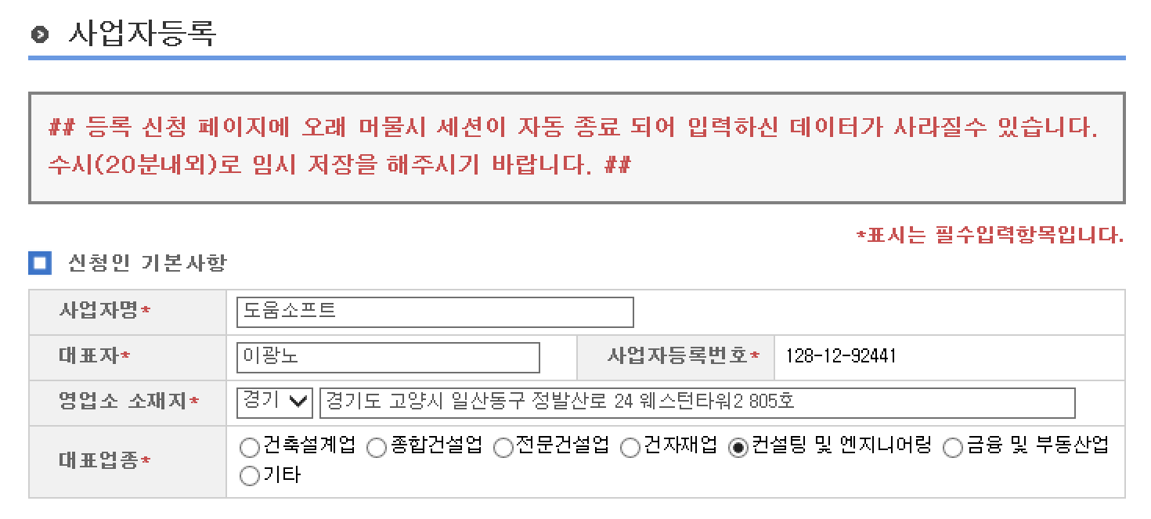
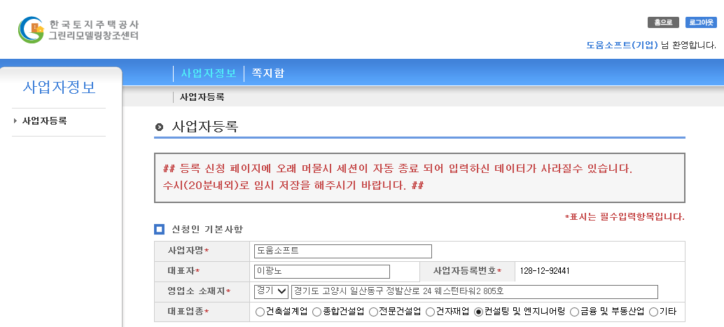
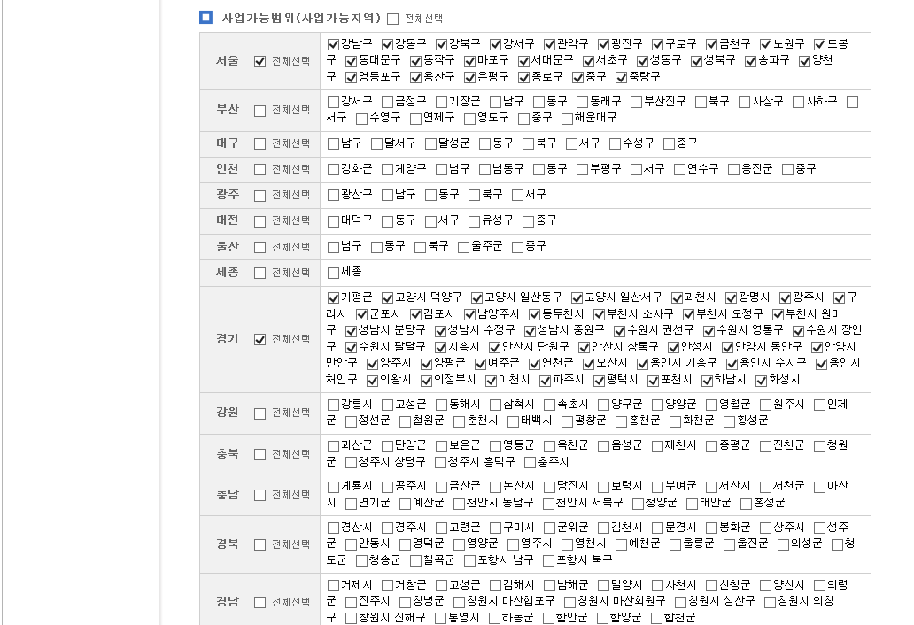
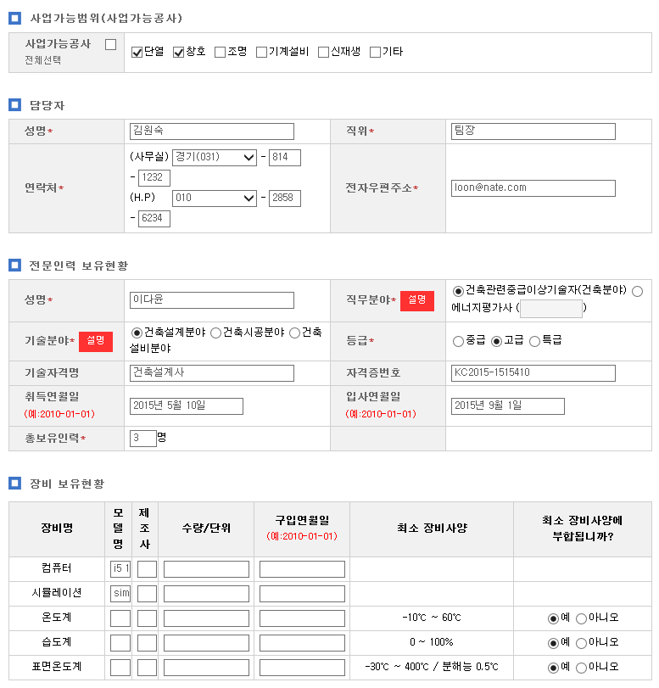
2. 사업자 등록신청
오래시간 작성할 경우 (20분내외) [임시저장] 버튼을 눌러 입력자료를 저장하세요.
2. 사업자 등록 필요한 서류 스캔은 .jpg / 2MB용량으로 준비해주세요.
3. 가입 시 입력한 내용이 그대로 보여지며, 수정이 가능합니다.

Slide 8
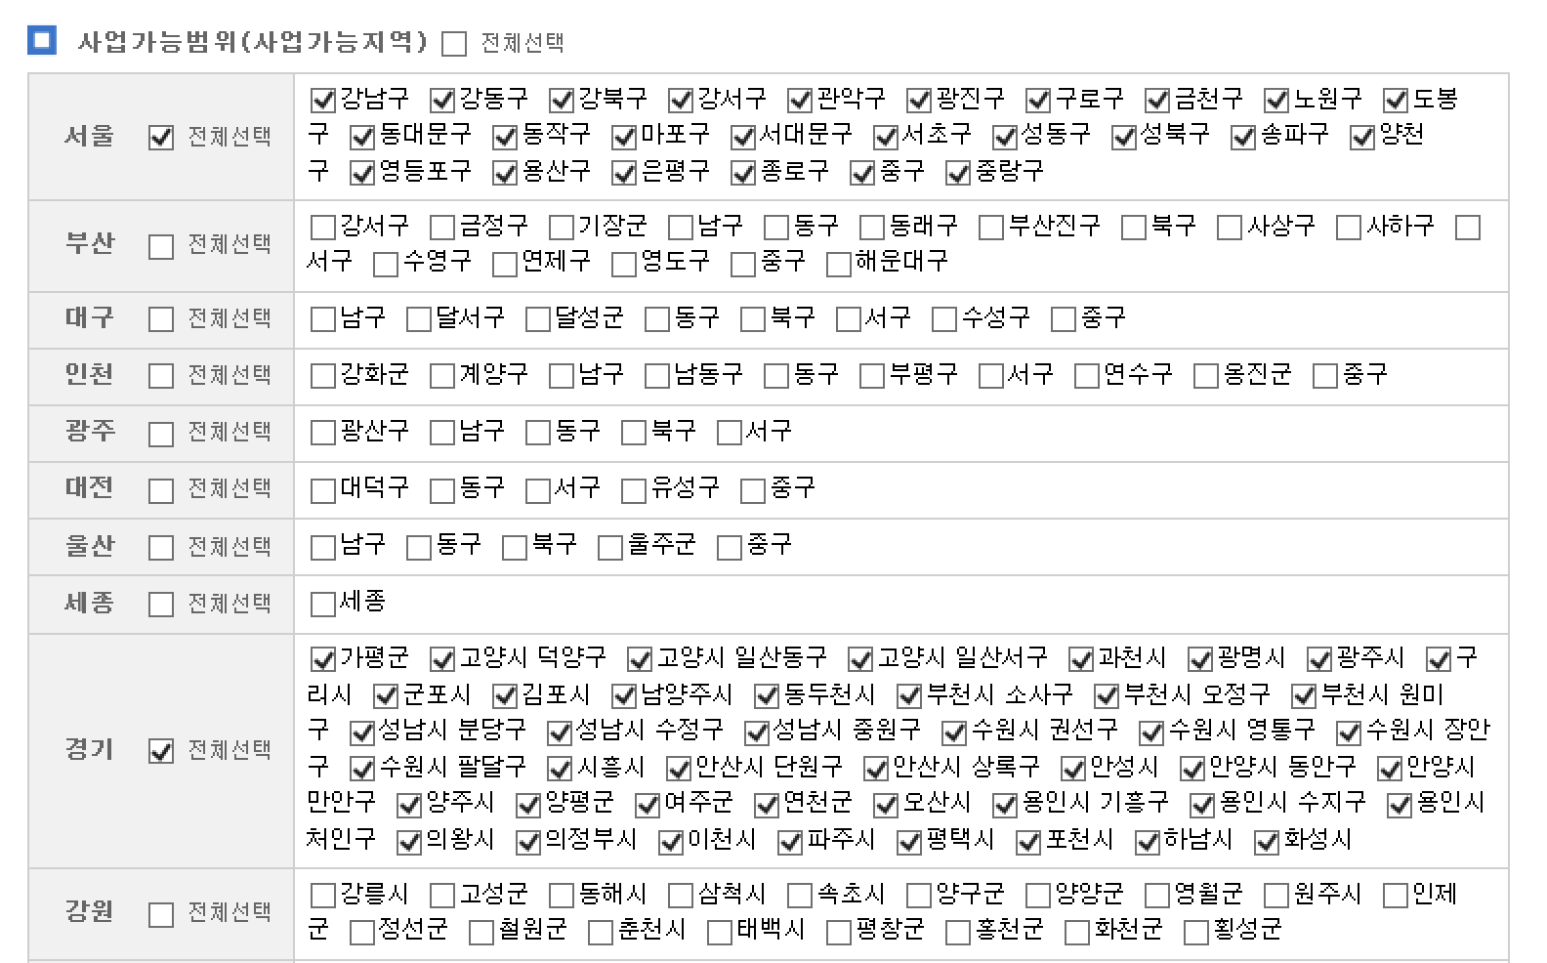
2. 사업자 등록신청
사업가능지역을 선택하면 추후 그린리모델링을 원하는 건축주가 사업자를 선택할 때 참고 할 예정입니다.

Slide 9
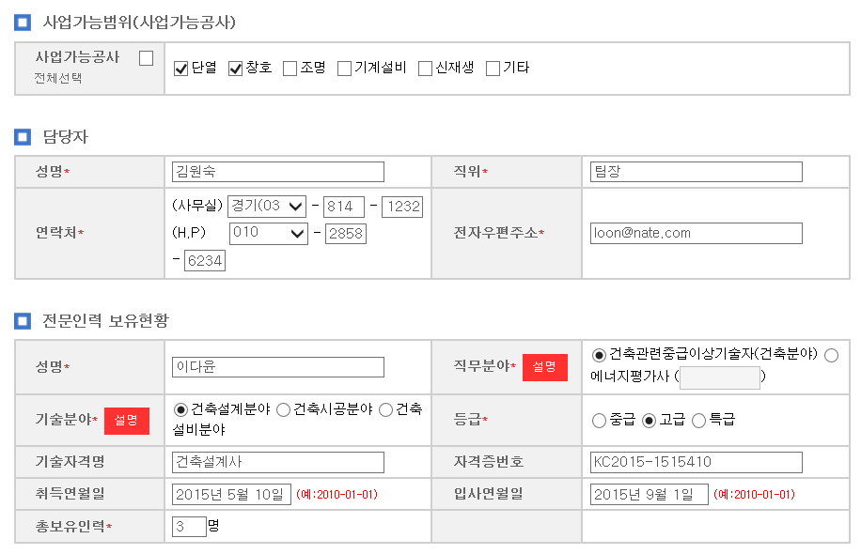
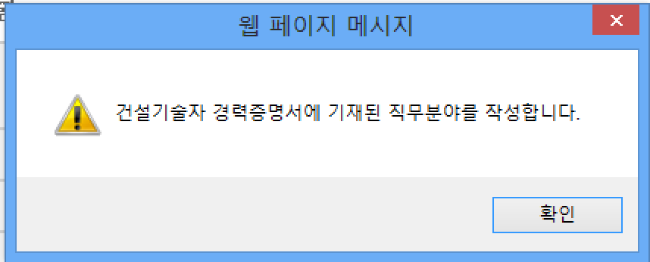
2. 사업자 등록신청
Click!
사업가능공사를 선택하시면 추후 그린리모델링을 원하는 건축주가 사업자를 선택할 때 참고 할 예정입니다.
에너지평가사를 선택 시 [등급]부분은 비활성화 됩니다.

Slide 10
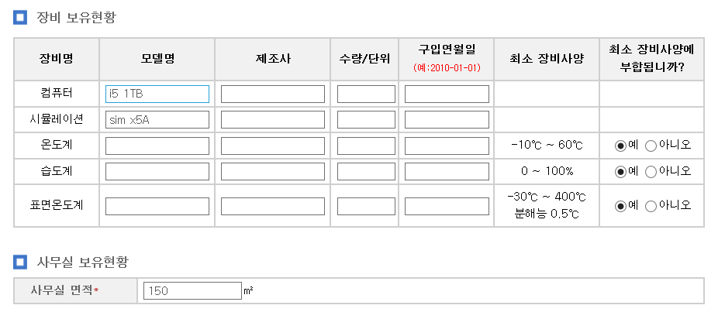
2. 사업자 등록신청
최소 장비사양을 확인하시어 장비 보유현황을 입력하여 주시기 바랍니다.

Slide 11
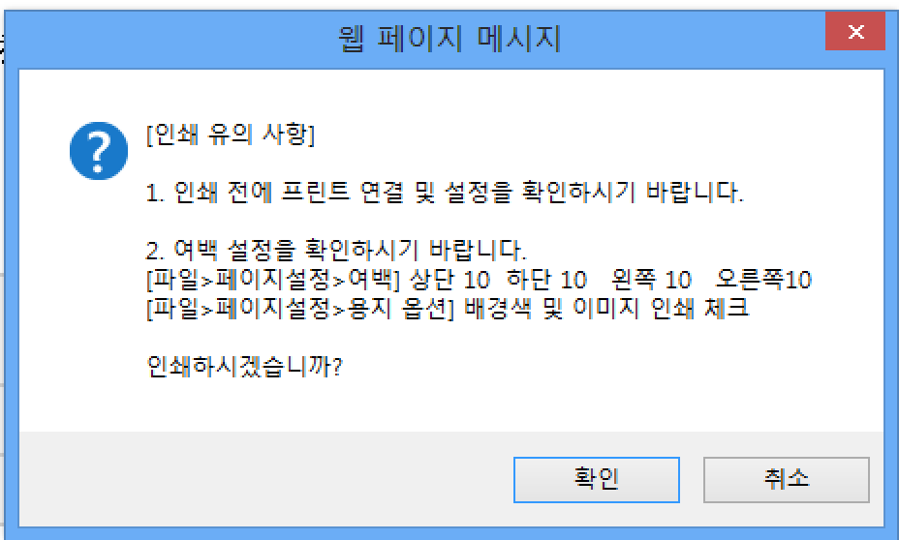
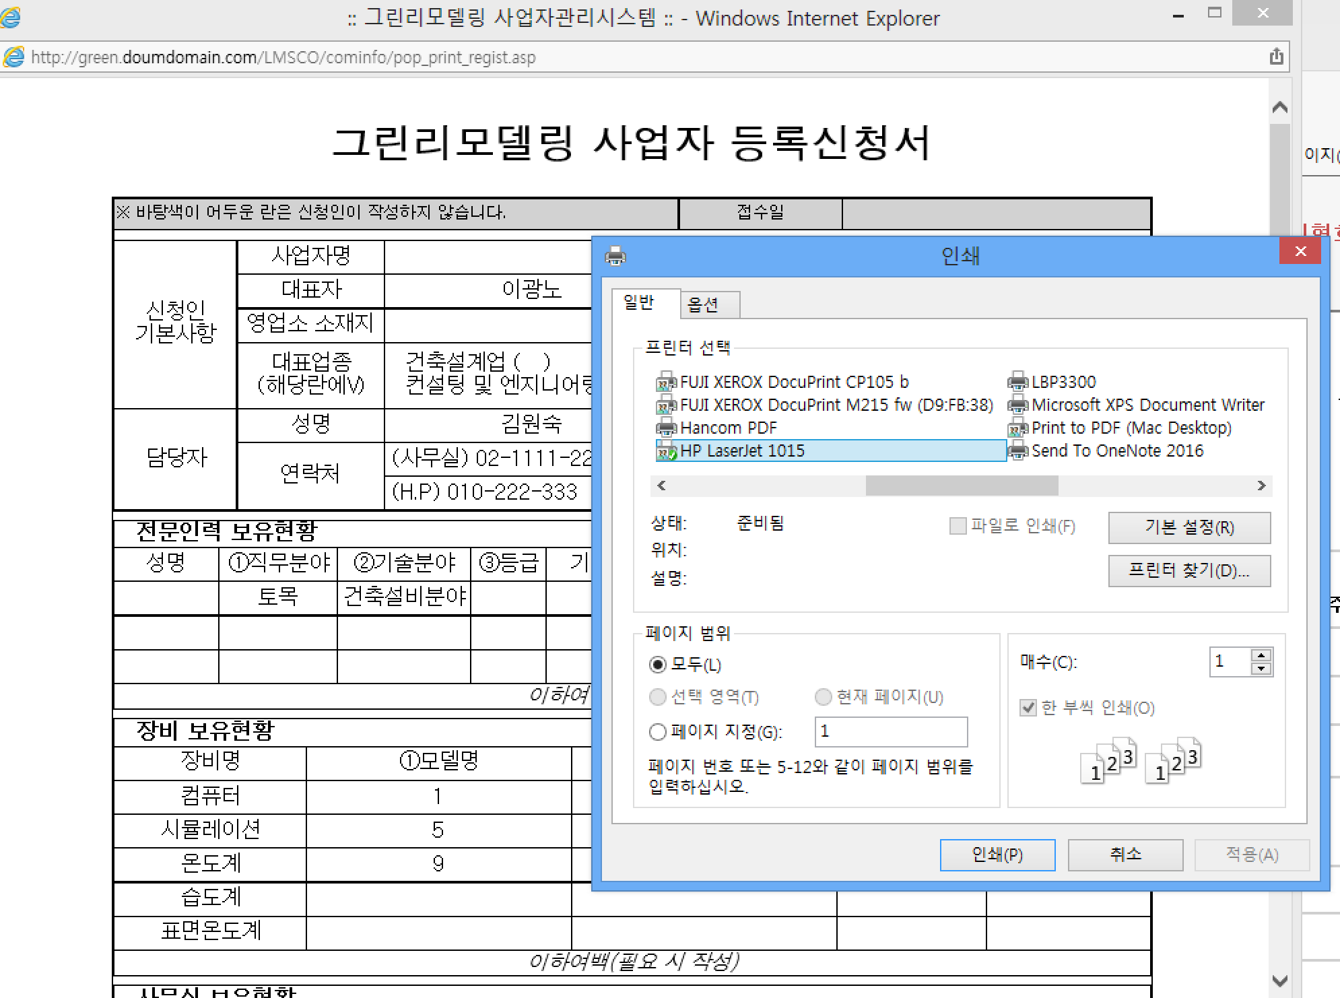
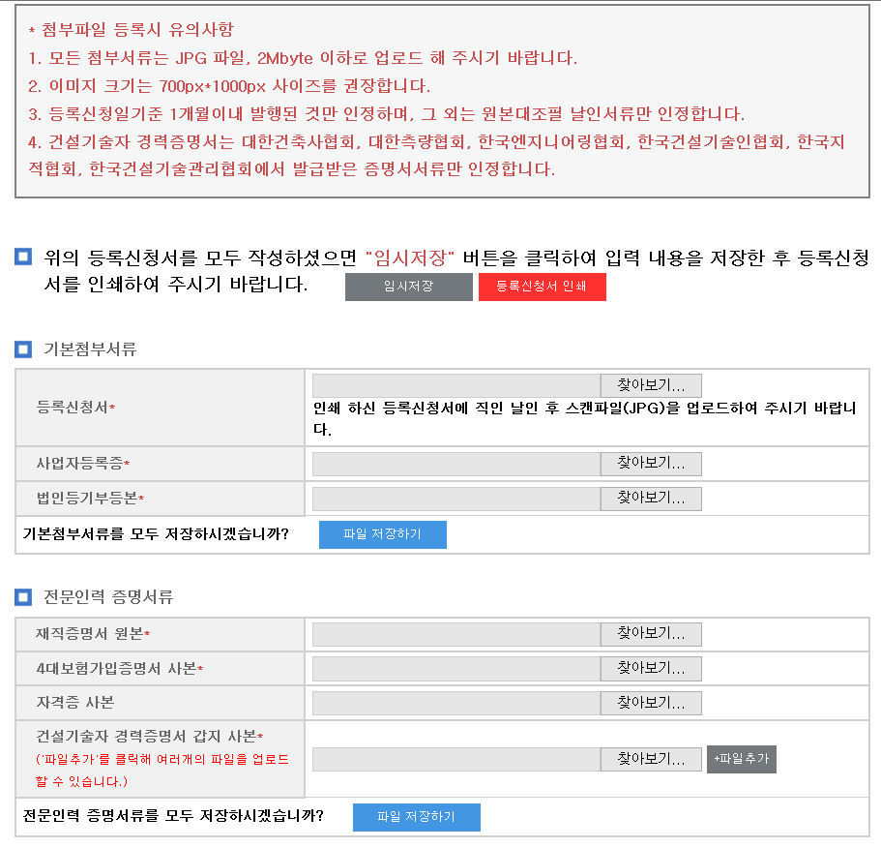
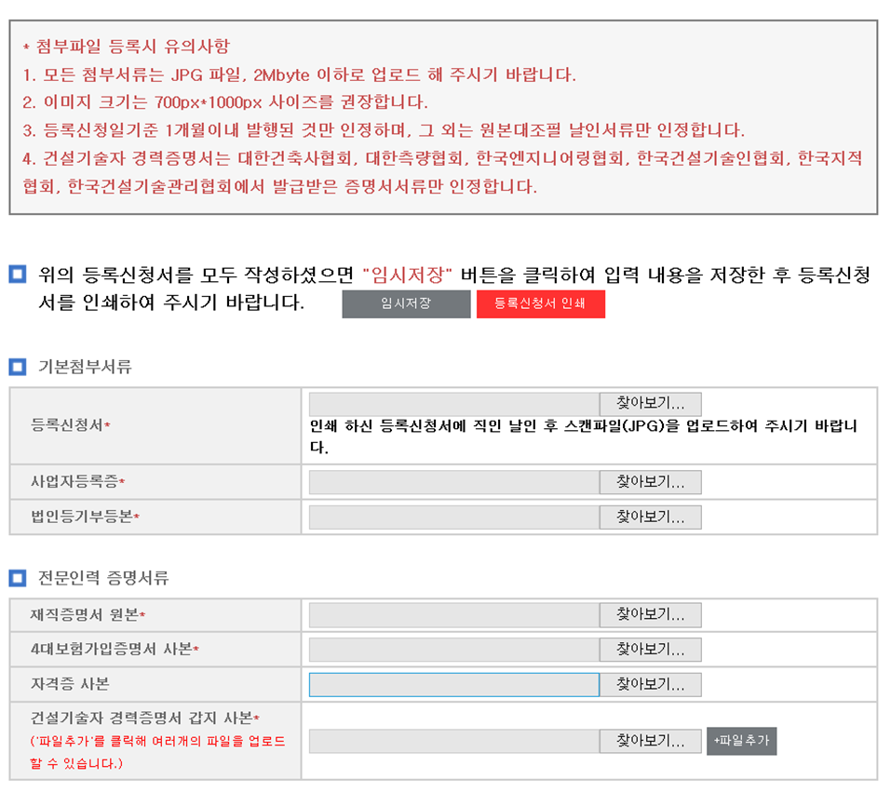
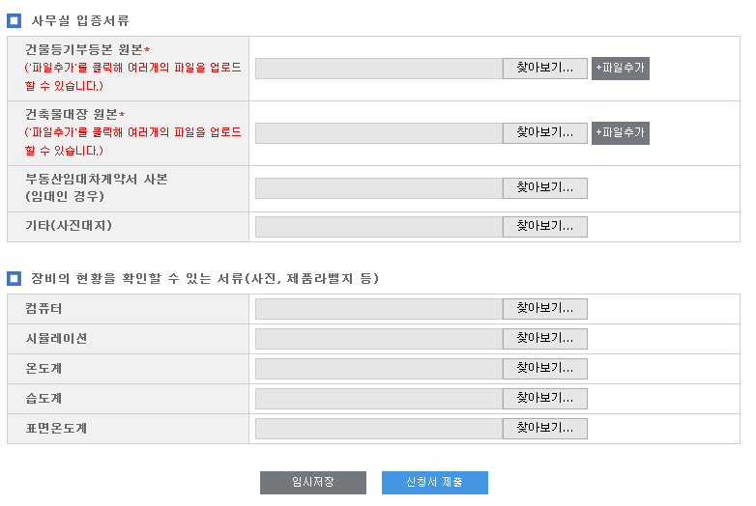
2. 사업자 등록신청
중요사항!
1
“임시저장” 후 등록신청서를 인쇄하여 주시기 바랍니다.
각 첨부서류를 선택하신 후 파일 저장하기 버튼을 눌러 주시기 바랍니다.
추가 스캔파일이 있을 경우 [+파일추가]를 클릭하여 주시기 바랍니다.
1
Click!
2
2
3
3

Slide 12
2. 사업자 등록신청
중요사항!
1
“임시저장” 후 등록신청서를 인쇄하여 주시기 바랍니다.
각 첨부서류를 선택하신 후 파일 저장하기 버튼을 눌러 주시기 바랍니다.
추가 스캔파일이 있을 경우 [+파일추가]를 클릭하여 주시기 바랍니다.
1
2
2
3
3

Slide 13
2. 사업자 등록신청
중요사항!
1
“임시저장” 후 등록신청서를 인쇄하여 주시기 바랍니다.
각 첨부서류를 선택하신 후 파일 저장하기 버튼을 눌러 주시기 바랍니다.
추가 스캔파일이 있을 경우 [+파일추가]를 클릭하여 주시기 바랍니다.
1
2
2
3
3
Click!

Slide 14
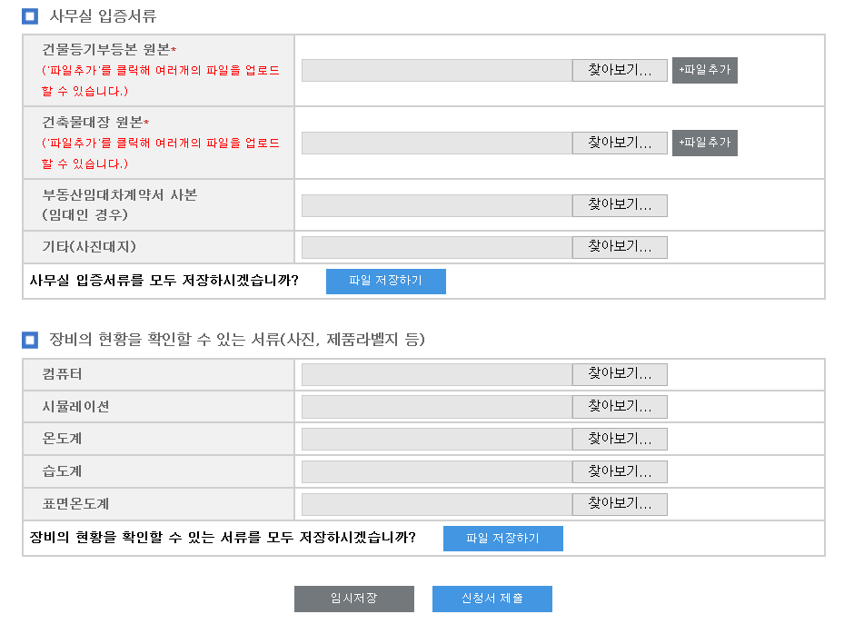
2. 사업자 등록신청
각각의 첨부 서류를 .jpg / 2MB 용량으로 업로드 하여 주시기 바랍니다.
모든 내용을 작성 / 서류첨부 하였으면 [신청서 제출] 버튼을 눌러 주시기 바랍니다.

Slide 15
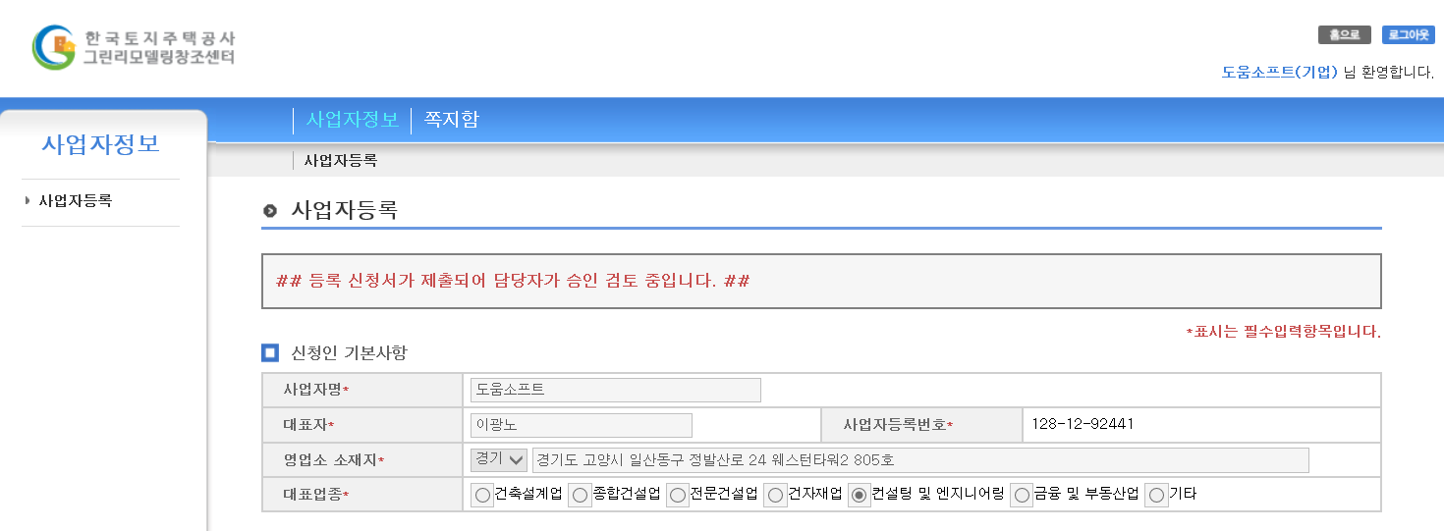
2. 사업자 등록신청
신청서 제출 후 로그인 화면
1
등록신청서가 제출되어 담당자 승인 검토 중입니다. 필요한 경우 담당자가 서류 보완 요청을 할 수 있으며, 보완요청이 있을 경우 다시 수정하여 제출 할 수 있습니다.

Slide 16
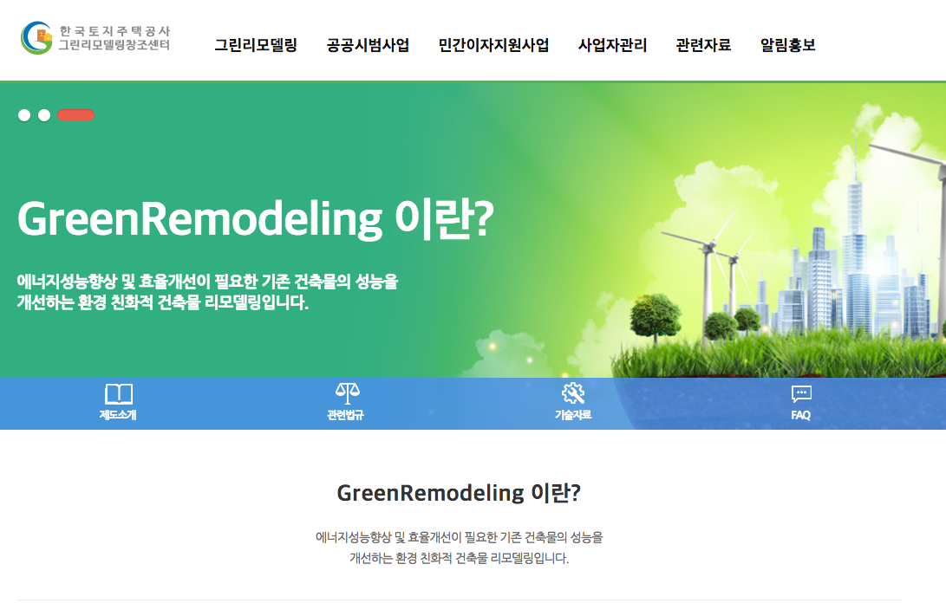
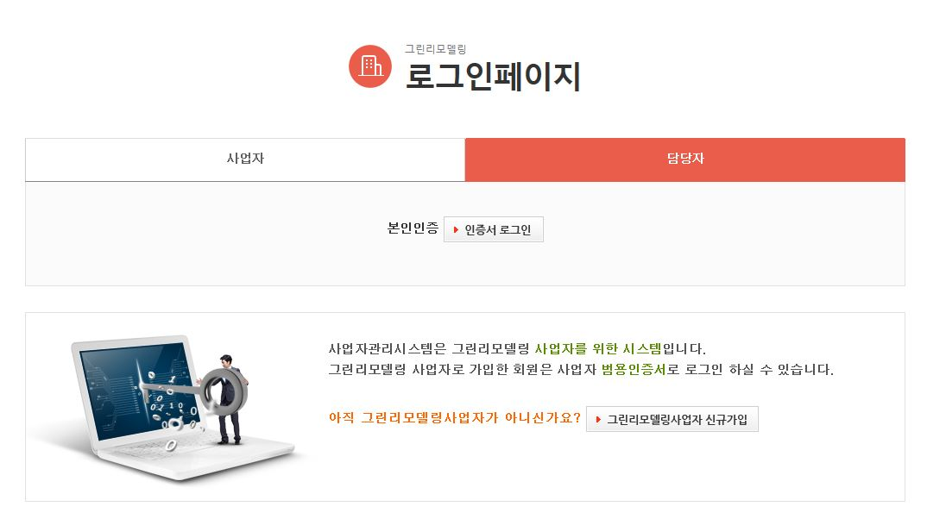
3. 회원가입/로그인(담당자)
담당자 회원가입
* 그린리모델링 사업자로 승인된 경우에만 담당자 등록이 가능
STEP 1
STEP 2
1
일반로그인/사업자로그인
2
3
1
사업자로그인 버튼을 클릭
2
담당자 [탭] 선택
신규 가입 [버튼]클릭
3

Slide 17
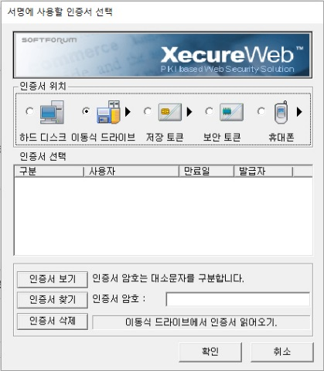
3. 회원가입/로그인(담당자)
STEP 3
STEP 4
신규가입
신규가입
약관동의
본인인증
정보입력
가입완료
약관동의
본인인증
정보입력
가입완료
사업자관리시스템은 그린리모델링 사업자를 위한 시스템입니다.
그린리모델링 사업자 등록을 신청하기 원하는 기업은 사업자 회원가입 후 그린리모델링 등록 신청서를 작성해 주시기 바랍니다.
승인된 그린리모델링 사업자의 담당자는 가입 후 기업 및 관리자 승인 후 해당 기업과 동일한 기능으로 사업자관리시스템을 사용하실 수 있습니다.
그린리모델링 사업자와 담당자 회원가입 및 로그인시 사업자 및 본인확인을 위해 범용인증서 인증을 하셔야 합니다.
사업자 및 개인 범용인증서 발급기관은 안내페이지에서 확인하시기 바랍니다.
대행기관인 모든 은행 공인인증센터에서도 범용인증서 발급이 가능합니다.
공인 인증서 인증
본인확인을 위해 개인범용인증서로 인증을 하셔야 합니다.
개인범용인증서 발급기관은 안내페이지에서 확인하시기 바랍니다.
대행기관인 모든 은행 공인인증센터에서도 범용인증서 발급이 가능합니다.
안내페이지 바로가기
안내페이지 바로가기
약관 및 개인정보 수집 및 활용동의
2
[필수] 개인정보 수집 및 이용에 대한 안내
개인 범용 공인인증서 인증
약관
1
동의함
동의하지 않음
가입하기
담당자 개인 공인증서로 [본인 인증] 절차 진행
2
1
개인정보 보호 수집 및 약관 동의 후 가입

Slide 18
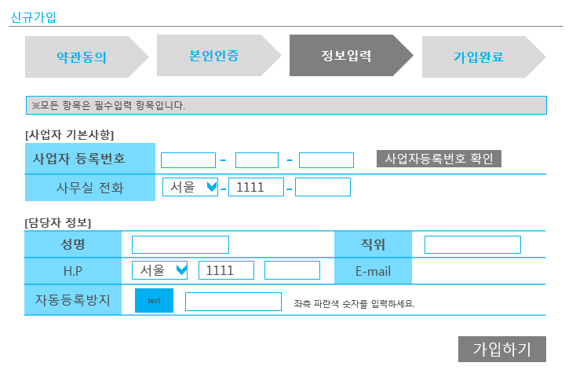
3. 회원가입/로그인(담당자)
STEP 5
신규가입
약관동의
사업자인증
정보입력
가입완료
1
그린리모델링 사업자 담당자로 회원가입 되었습니다.
해당 사업자 및 관리자 승인 후
사업자관리시스템 사용이 가능합니다.
2
3
로그인
1
자신의 회사 사업자번호를 입력하여 확인합니다.
3
해당 사업자 및 관리자 승인 후 이용가능
2
간단한 정보를 입력한 후 [가입하기]버튼을 누릅니다.

Slide 19
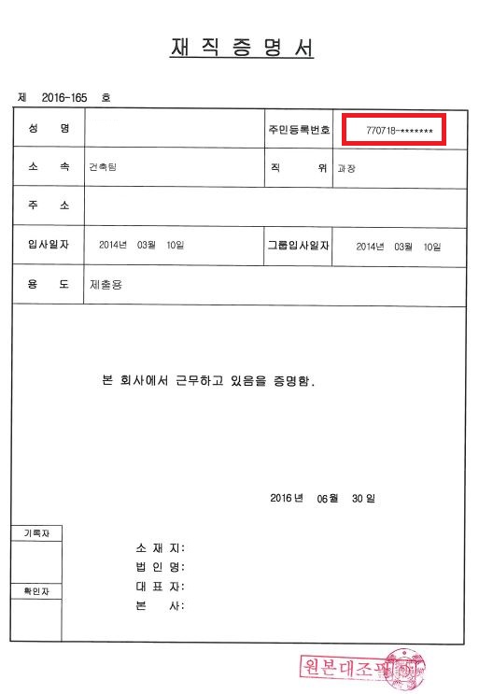
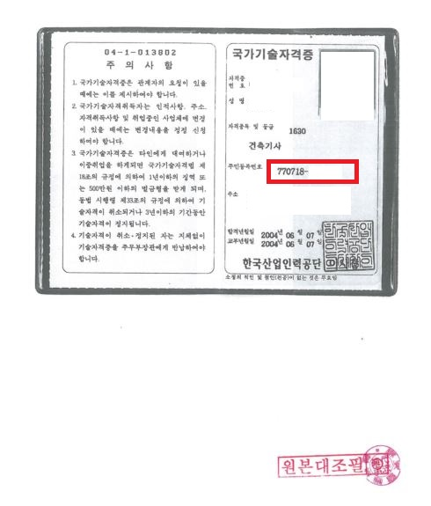
4. 등록시 유의사항
1. 제출서류에 개인정보 “주민번호 뒷자리 삭제” 후 제출요망

Slide 20
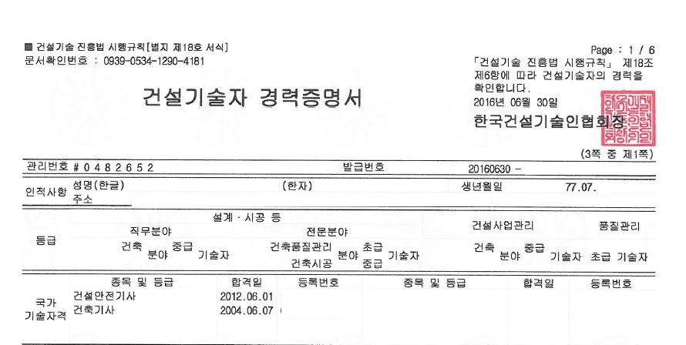
4. 등록시 유의사항
2. 전문인력은 “건축분야” 중급 기술자임을 경력증명서에서 필히 확인요망
전문인력 경력증명서 상
직무분야 : 건축분야 중급
불가사항 : 직무분야가 기계 또는 전기 등은 승인 불가함

Slide 21
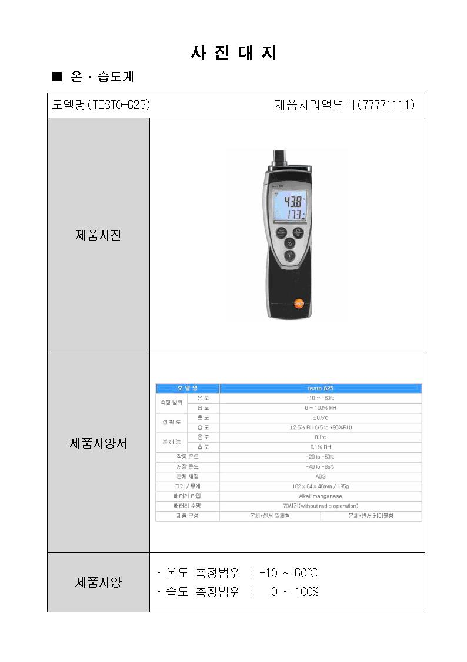
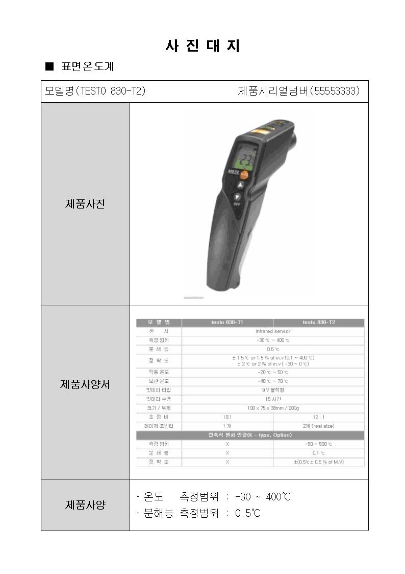
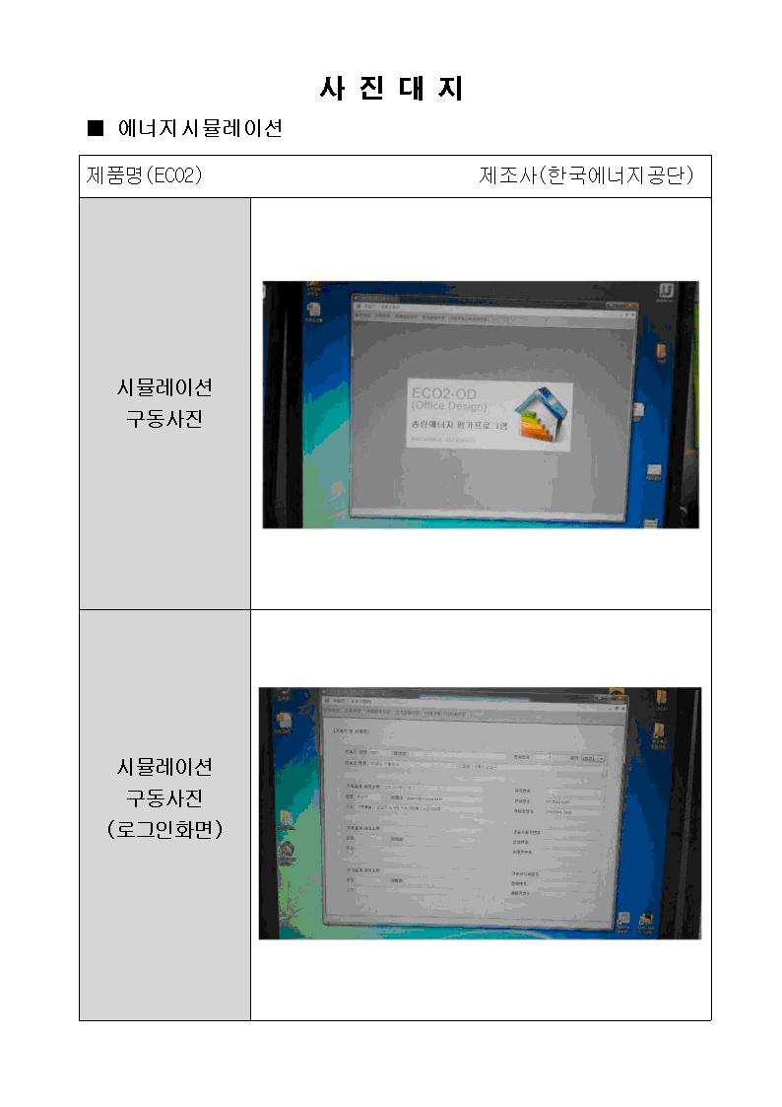
4. 등록시 유의사항
3. 장비기준은 “온습도계” 및 “표면온도계” 최소장비사양을 확인 후 제출요망

Slide 22
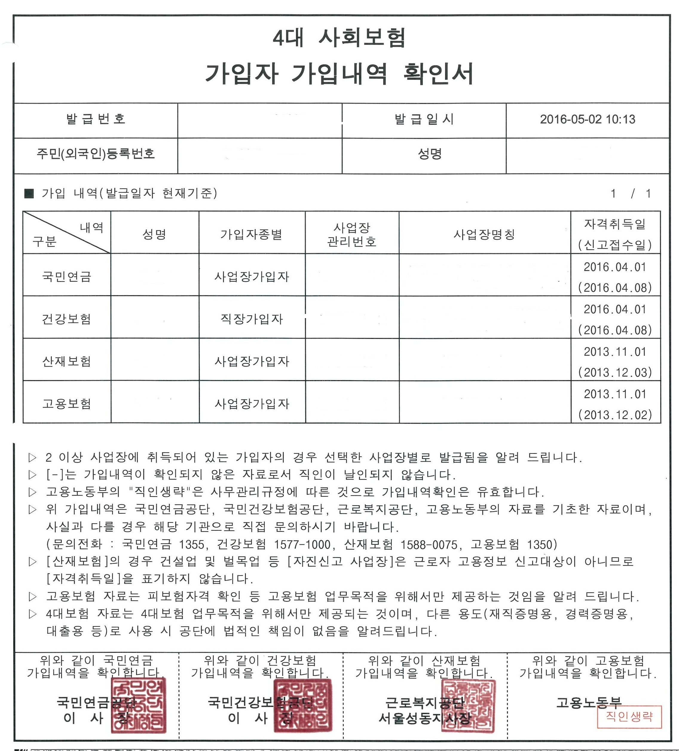
4. 등록시 유의사항
4. 4대보험 가입증명서는 “4대 사회보험 가입내역 확인서” 로 제출요망
4대사회보험 정보연계시스템에서 제공
(www.4insure.or.kr)의 [증명서발급]
메뉴에서 발급을 할 수 있음
불가사항
1. 4대보험 별로 제출시
(예 : 국민연금, 건강보험, 산재보험, 고용보험 별 제출 또는
국민연금 만 제출 등)
2. 전문인력 성명과 제출 4대보험 확인서 상 성명이 불일치시

Slide 23
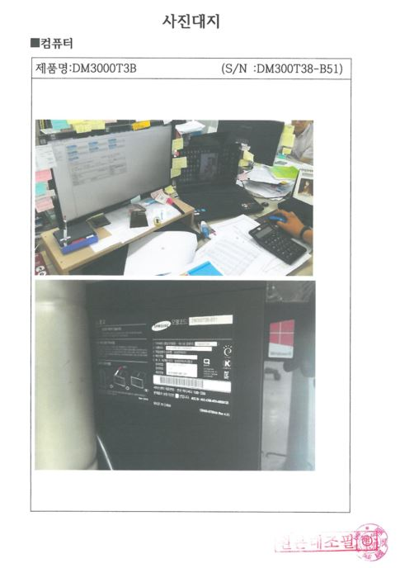
4. 등록시 유의사항
5. 모든 제출서류는 원본대조필 날인 후 첨부서류 업로드 요망

Slide 24
4. 등록시 유의사항
6. 에너지시뮬레이션 프로그램 발급
█ Eco2 사용절차
사용자등록 엑셀파일의 정보를 기입
엑셀파일 및 프로그램은 그린리모델링 홈페이지 등재 (알림홍보-공지사항-사업자관리)
IP와 MAC은 ECO2 프로그램 실행 후 로그인 창 하단에 나타남
help391@energy.or.kr로 사용자 엑셀파일 전송
에너지시뮬레이션 발급안내에 한해 에너지공단 담당자 윤재원 연구원(기타문의는 창조센터)
█ 주의사항
발급받은 비밀번호에 해당하는 IP와 MAC 모두가 동일한 환경에서만 접속가능
노트북의 경우에 유동IP를 쓰는데 신청당시와 IP가 다를시 재발급하여야 함
인터넷이 연결되어 있어야만 프로그램 실행가능
학교 연구실 등의 경우에는 네트워크 보안환경으로 인한 그램 실행 불가현상 발생
ECO2 아이디 및 비밀번호 발급 부여에는 1~2일 소요

Slide 25
감사합니다.
© 2016 doumsoft Partners All rights reserved.

